Slide 1



Tutorial de Lenguaje C: Elementos Obsoletos y Nuevas Características
Este tutorial explora elementos obsoletos pero aún válidos del lenguaje C, así como nuevas palabras clave y características introducidas en estándares más recientes. También aborda temas avanzados como convenciones de llamada, recursividad, manejo de memoria y programación de red. A lo largo de este tutorial, examinaremos cómo el lenguaje C ha evolucionado y cómo se pueden utilizar tanto las características antiguas como las nuevas en la programación moderna.
by Chridtopher Cox

Slide 2

Elementos Obsoletos en C
1
Declaración Implícita de Variables
En versiones antiguas de C, las variables podían usarse sin declaración explícita. Por ejemplo: x = 10; // Declaración implícita de x como int. Aunque esto era común en el pasado, los estándares modernos requieren declaraciones explícitas.
2
Palabra Clave register
La palabra clave register sugería al compilador almacenar una variable en un registro del procesador. Ejemplo: register int i; // Se recomienda evitar usar register. Los compiladores modernos suelen ignorar esta sugerencia.
3
Evolución del Estándar
Con cada nuevo estándar de C, algunas prácticas se vuelven obsoletas mientras se introducen nuevas características, reflejando la evolución continua del lenguaje.

Slide 3

Nuevas Palabras Clave en C
inline
Introducida en C99, inline sugiere al compilador insertar el código de una función directamente en el lugar de la llamada. Ejemplo: inline int square(int x) { return x * x; }
_Bool, bool, true, false
C99 introdujo _Bool para manejar valores booleanos. También se definieron true y false en . Ejemplo: bool is_even(int number) { return (number % 2 == 0); }

Slide 4
Convenciones de Llamada en C
cdecl
stdcall
fastcall
Convención por defecto en muchos compiladores. Los parámetros se pasan en el stack y el llamador limpia el stack. Ejemplo: void __cdecl myFunction(int a);
Utilizada en Windows para llamadas a la API. El llamado limpia el stack después de la llamada. Ejemplo: void __stdcall myFunction(int a);
Optimiza el paso de parámetros, usando registros en lugar de la pila. Ejemplo: void __fastcall myFunction(int a);

Slide 5




Recursividad y Manejo de Pilas
Concepto de Recursividad
Una función es recursiva si se llama a sí misma. Es útil para problemas divisibles en subproblemas similares. Ejemplo: int factorial(int n) { if (n == 0) return 1; return n * factorial(n - 1); }
Uso de la Pila
Cada llamada de función consume espacio en la pila. Las llamadas recursivas pueden agotar este espacio, causando un "stack overflow".
Consideraciones de Rendimiento
La recursividad puede ser elegante pero costosa en términos de memoria. Es importante considerar alternativas iterativas para problemas complejos.

Slide 6
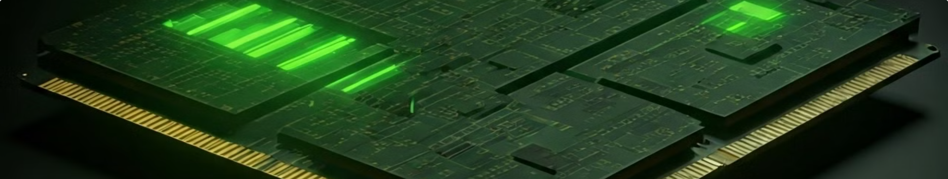
Manejo de Memoria y Cadenas
1
Memoria Dinámica
2
Cadenas de Caracteres
3
Gestión de Errores
Se utilizan funciones de como malloc, calloc, realloc y free para gestionar memoria dinámica. Ejemplo: int *arr = (int *)malloc(10 * sizeof(int)); // Reserva memoria para un array de 10 enteros
Es crucial verificar el éxito de las operaciones de memoria y manejar los errores adecuadamente. Ejemplo: if (arr == NULL) { // Manejo de error }
Las cadenas en C son arrays de caracteres terminados en '\0'. La biblioteca proporciona funciones para manipular cadenas. Ejemplo: strcat(str1, str2); // Concatenar str2 a str1

Slide 7

Procesos y Subprocesos en C
1
Creación de Procesos
En sistemas Unix/Linux, se usan fork() y exec() para crear procesos. Ejemplo: pid_t pid = fork(); // Crea un nuevo proceso
2
Manejo de Hilos
La biblioteca POSIX Threads (pthreads) se usa para trabajar con hilos. Ejemplo: pthread_create(&thread, NULL, thread_function, NULL);
3
Sincronización
Es importante manejar la sincronización entre procesos e hilos para evitar condiciones de carrera y otros problemas de concurrencia.

Slide 8

Programación de Red con Sockets
Función
Descripción
socket()
Crea un nuevo socket
connect()
Establece una conexión con un servidor
bind()
Asocia una dirección a un socket
listen()
Marca un socket para aceptar conexiones
accept()
Acepta una conexión entrante
Los sockets permiten la comunicación entre procesos en diferentes máquinas a través de una red. Se utilizan funciones como socket(), connect(), bind(), listen() y accept() para crear y manejar conexiones de red. Es importante manejar errores y cerrar los sockets adecuadamente después de su uso.

